Slide 1
情報システム論
工業生産・物流分野の
情報システム
明治大学 山之口洋（野口喜洋）

Slide 2
工業生産・物流分野の情報システム
新しい工法（モノづくりの手法）
多品種少量生産、カスタムメイド
技術・技能・技芸の伝承
新しい物流のかたち

Slide 3
新しい工法
（モノづくりの手法）
3Dプリンタによる住宅建設システム

Slide 4
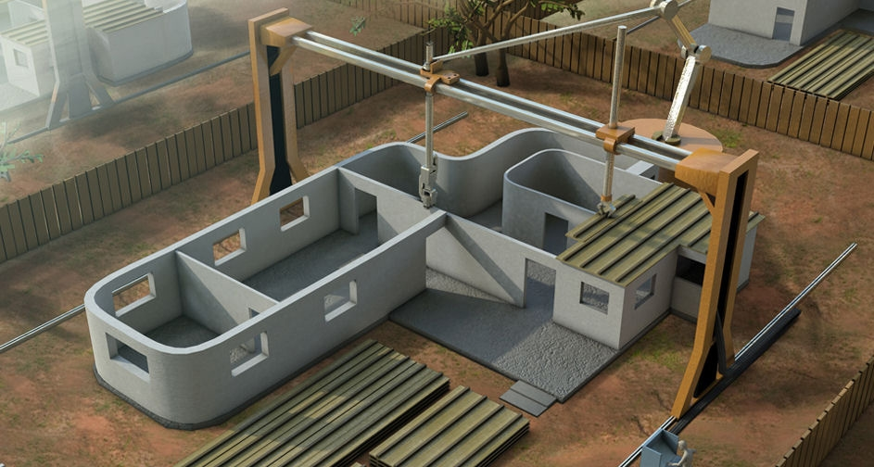
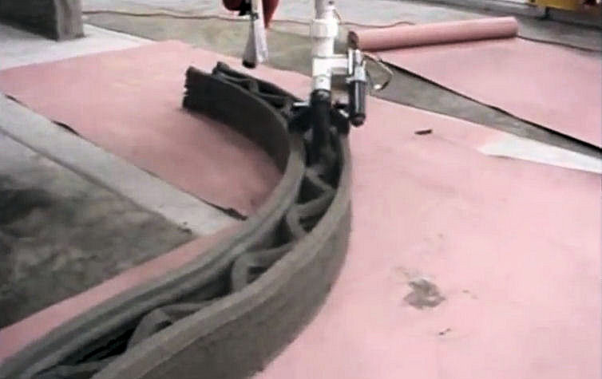
住宅を丸ごと3Dプリンターで「建設」
米国・南カリフォルニア大学が開発
コンター・クラフティング工法
  コンクリート素材を少しずつ積み上げながら建てる
  部品を組み合わせるのでは不可能な造形も可能
安価な量産住宅に向く
  コストの多くは人件費や工賃（工事期間に比例）
  多品種少量生産が可能な工法なのに矛盾も

Slide 5
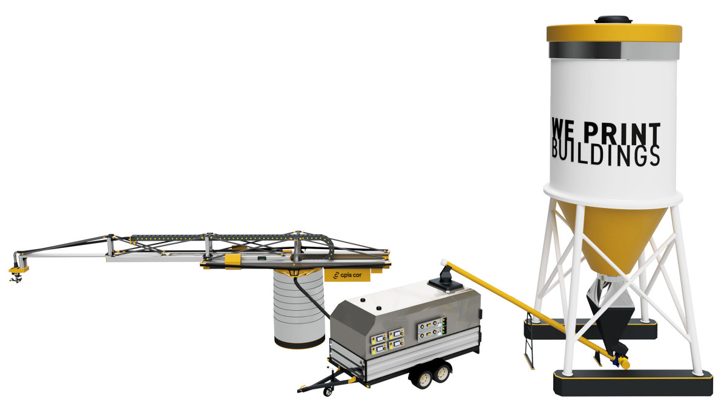

住宅を丸ごと3Dプリンターで「建設」
ロシアApis Cor社
極寒のロシアでも快適にすごせる住宅を……
  速く：24時間で工事完成
  安く：$10,134（平米単価は約60%）
極座標型3Dプリンタ
  重量2トン。分解して2名で運搬可能
  最大132㎡の円形住宅が建築できる

Slide 6
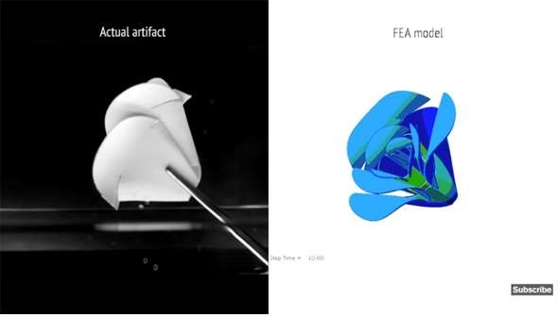
4Dプリント技術
マサチューセッツ工科大学（MIT）、2013-
3Dプリンターで出力した物体が、自動的に変形して「自分を組み立てる」技術
熱に反応し、あらかじめ決めた順序でパーツが折れ曲がる
  日本の「オリガミ」からヒント
  特殊な素材と、普通の3Dプリンターで出力可能
  フラットに出力し、自動的に組み上がれば、コストや時間を節約できる

Slide 7
多品種少量生産、カスタムメイド
  ZOZOSUIT

Slide 8
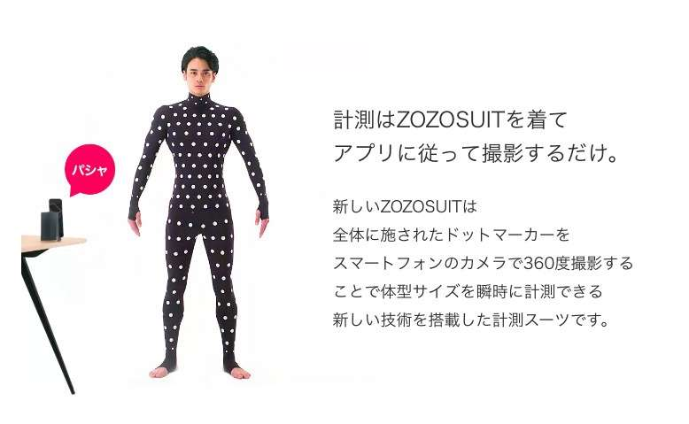
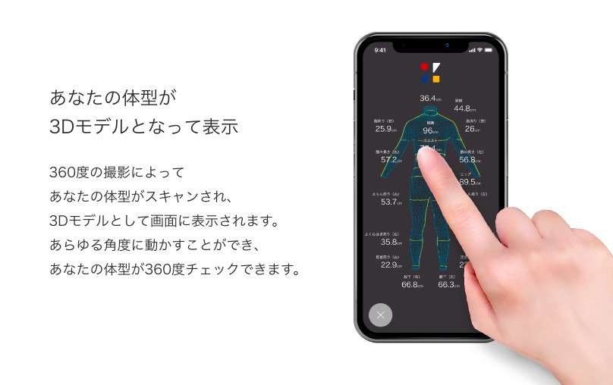
ZOZOSUIT
WebショッピングサイトZOZOTOWNによる、スマホ採寸システム
ユーザが自分で身体の各部を採寸できる
「着てみられない」というWebショッピングの欠点をほぼ解消
身体サイズのビッグデータは他のビジネスにも貴重

Slide 9
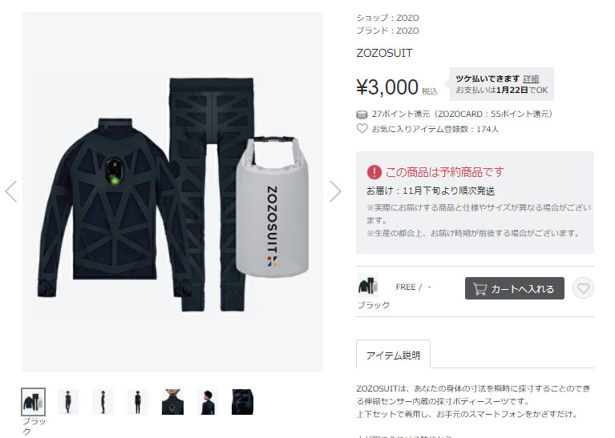
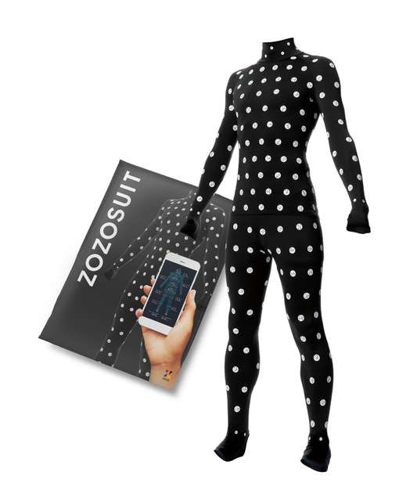
ZOZOSUIT改良の歴史
センサー内蔵方式のv.1.0を発表(2017)
計測精度が意外に出ないという欠陥が発覚
新アイデアを公募
  匿名の研究者3名による手法を3億円で買い取り
水玉模様とスマホによるv.2.0を発表(2018)

Slide 10
技術・技能・技芸の伝承
  廃棄物選別システムを例に

Slide 11
人間とAIによる協同作業の意味
3つの側面がある
作業の効率化・省力化
  「AIに仕事が奪われる？」
3K労働（きつい、汚い、危険）からの解放
技術・技能・技芸の伝承
  AIは人間の作業を真似ることでやり方を学習
  反対に、新人がAIから作業を真似ることもできる
  これは、技術や技能の伝承を支援するシステムと考えることができる
    後継者不足や不在で、伝承が途絶え、熟練技術が失われることを防止

Slide 12
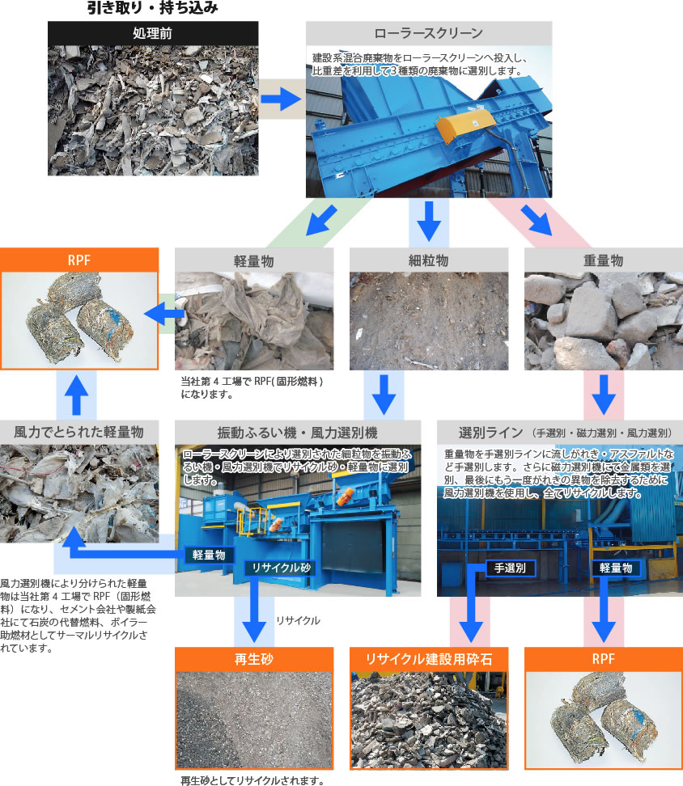
廃棄物選別システム
（株）シタラ興産
人手による選別が必要な部分が残る
  取り除くべき「異物」を数量的に定義できない
  従来：選別ラインに20名程度の作業者が並んで作業
  熟練者は効率的に作業できる
AIによる選別システムを導入
  全自動での作業は無理
  協同作業による興味深い技術伝承のかたち

Slide 13
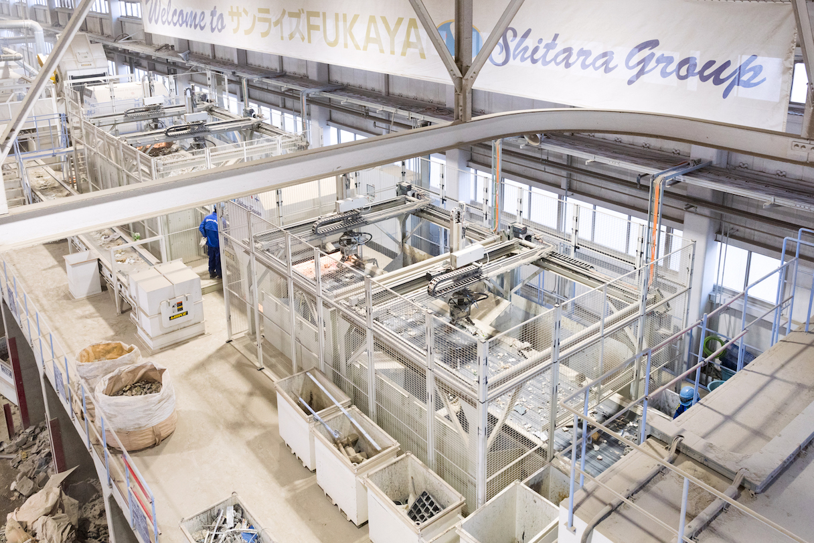
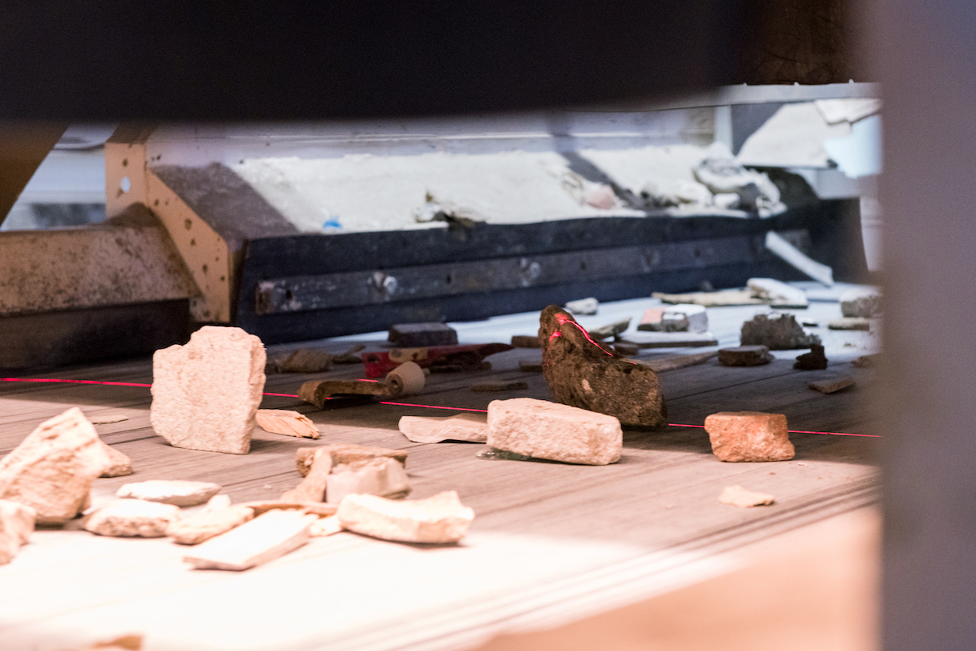
廃棄物選別システム
AI選別システムの「学習」
  カメラや各種センサでコンベア上の廃棄物を観察
  人が「異物」と判断したもののデータを収集し、特徴量を学習
  ロボットアームで選別し、作業者がそれをチェック
  しだいに高精度の作業が可能に
新入作業者教育への応用
  AIの作業を見ながら、選別の「コツ」を学ぶ
  情報システムを媒介にした、熟練者から新人への「技能の伝承」と考えられる

Slide 14
新しい物流のかたち
  ドローン配送システム

Slide 15
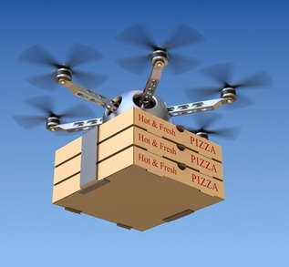
ドローン物流システム
最初に聞いた時は「？」と思った
  たかがピザを空輸？ エネルギーの無駄じゃん？
  だが宅配システムはもともと、エネルギーの無駄が多い
陸上交通路に関係なく配送可能
  僻地や離島では効果大
  主要交通路はトラックや列車で配送し、そこからドローンで分散
    ラスト1マイル問題の解決策
  国情や地域特性にも左右される
緊急貨物には最適
  移植臓器や輸血用血液

Slide 16
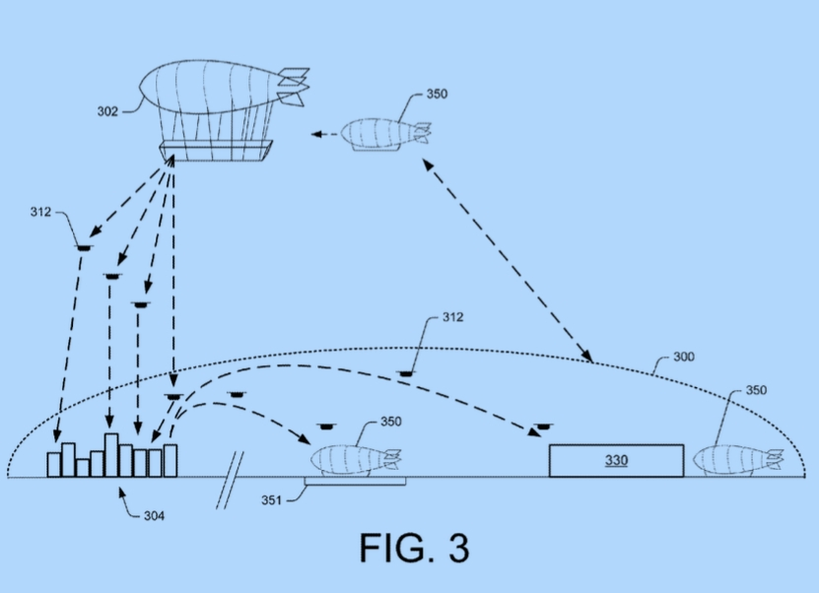
飛行船とドローンによる物流システム
米国Amazonが特許申請
飛行船＝空の倉庫
  エネルギーをほぼ使わずに、大量の貨物を運搬できる
ドローン＝配送車
  目的地にもよりの場所で、飛行船から飛び立つ
  配達後は飛行船に戻る

Slide 17
ディスカッション
3Dプリンターの新しい利用法を考えてください
  技術的可能性は問いません
  専攻学問、志望職業、趣味の領域から見つけてください

